Slide 1
婴幼儿食品中维生素类检测情况汇报
陈林

Slide 2
主要内容
1 检测方法与判定标准
2 外出学习情况
3 检测过程中的关键点和问题

Slide 3
检 测 方 法
1）GB 5413.11-2010 食品安全国家标准 婴幼儿食品和乳品中维生素B1 的测定（液相色谱法）
2）GB 5413.12-2010 食品安全国家标准 婴幼儿食品和乳品中维生素B2 的测定（液相色谱法）

Slide 4
3）GB 5413.13-2010 食品安全国家标准 婴幼儿食品和乳品中维生素B6 的测定（液相色谱法）
4）GB 5413.15-2010 食品安全国家标准 婴幼儿食品和乳品中烟酸和烟酰胺的测定（液相色谱法）

Slide 5
5）SN/T × × × 近出口食品中水溶性维生素的测定方法（液相色谱法）
6）GB 5413.9-2010 食品安全国家标准 婴幼儿食品和乳品中维生素A、D、E 的测定（液相色谱法）

Slide 6

判 定 标 准
1） GB 10765-2010 食品安全国家标准 婴儿配方食品
2） GB 10767-2010 食品安全国家标准 较大婴儿和幼儿配方食品
3） GB 10769-2010 食品安全国家标准 婴幼儿谷类辅助食品

Slide 7
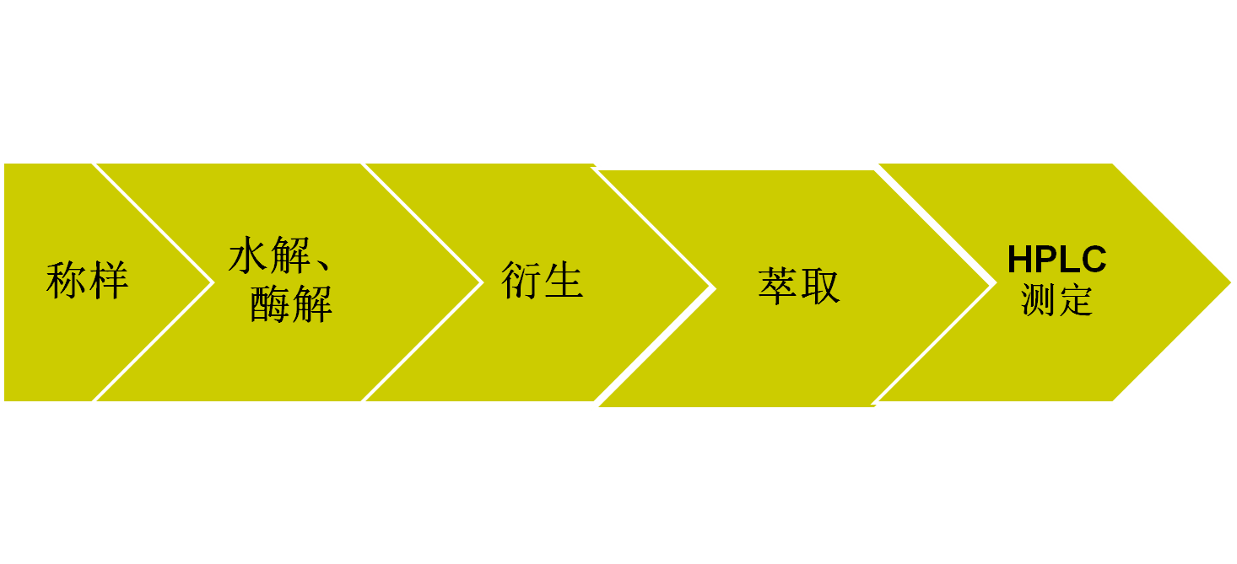
1）GB 5413.11-2010 食品安全国家标准 婴幼儿食品和乳品中维生素B1 的测定（液相色谱法）
前处理步骤：

Slide 8
液相色谱条件
A）色谱柱：TechMate C18-ST 5μm 250*4.6mm
B）流动相：0.05M 乙酸钠溶液+甲醇=65+35
C）流速：1.0mL/min
D）柱温：25℃
E）进样量：20μL
F）检测波长：激发波长375nm；发射波长435nm

Slide 9
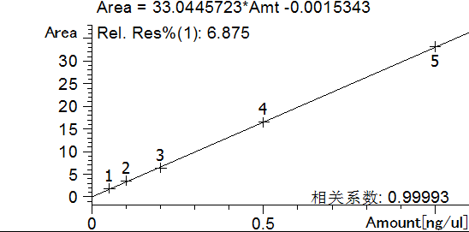
维生素B1校正曲线

Slide 10
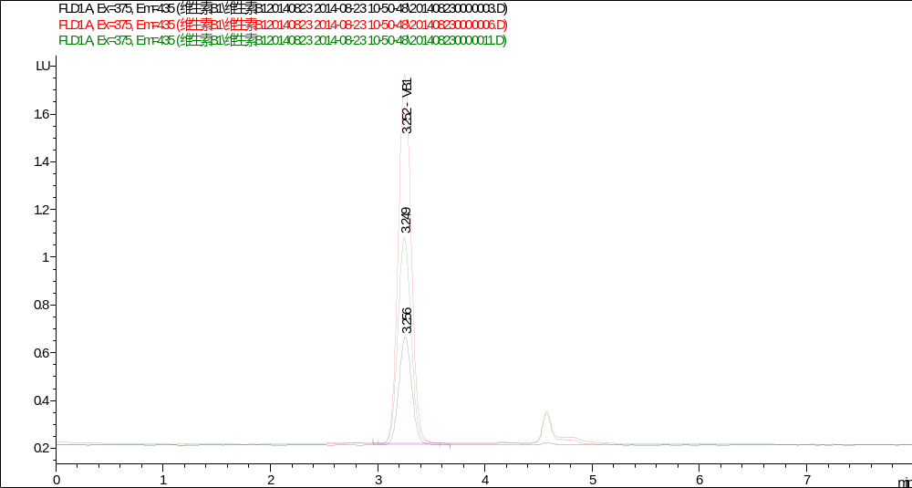
奶粉样品、添加及标准品图谱

Slide 11

2）GB 5413.12-2010 食品安全国家标准 婴幼儿食品和乳品中维生素B2 的测定（液相色谱法）
前处理步骤：

Slide 12
液相色谱条件
A）色谱柱：TechMate C18-ST 5μm 250*4.6mm
B）流动相：0.05M 乙酸钠溶液+甲醇=65+35
C）流速：1.0mL/min
D）柱温：25℃
E）进样量：20μL
F）检测波长：激发波长462nm；发射波长522nm

Slide 13
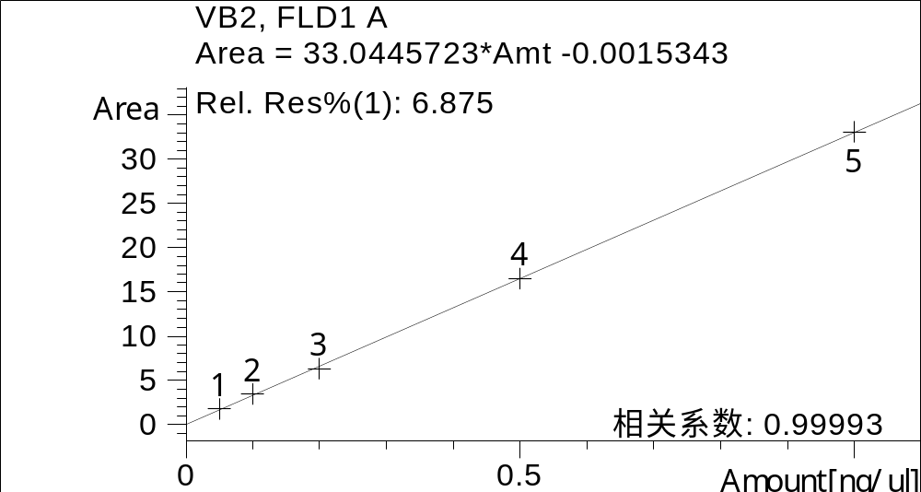
维生素B2校正曲线

Slide 14
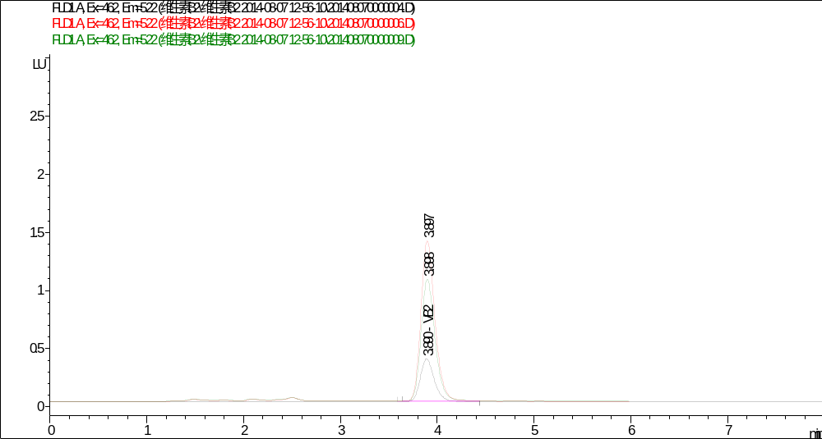
奶粉样品、添加及标准品图谱

Slide 15
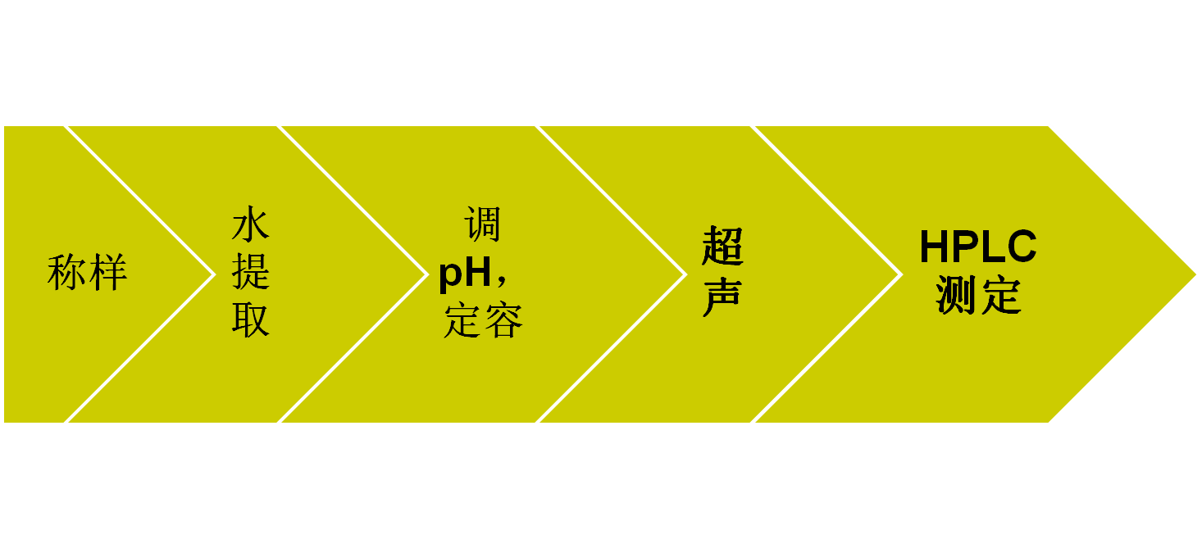
3）GB 5413.13-2010 食品安全国家标准 婴幼儿食品和乳品中维生素B6 的测定（液相色谱法）
前处理步骤：

Slide 16
液相色谱条件
A）色谱柱：TechMate C18-ST 5μm 250*4.6mm
B）流动相：辛烷磺酸钠溶液（pH3.0）+甲醇=95+5
C）流速：1.0mL/min
D）柱温：25℃
E）进样量：10μL
F）检测波长：激发波长293nm；发射波长395nm

Slide 17
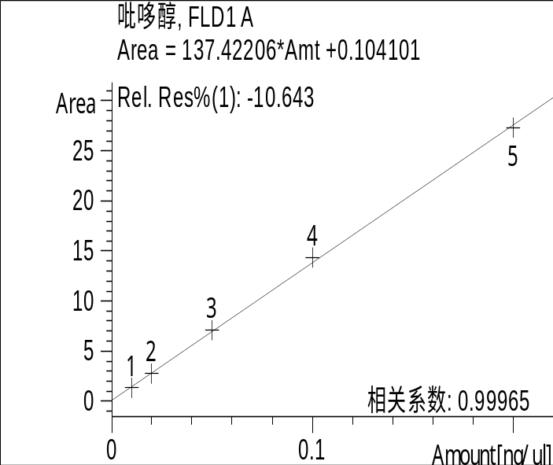
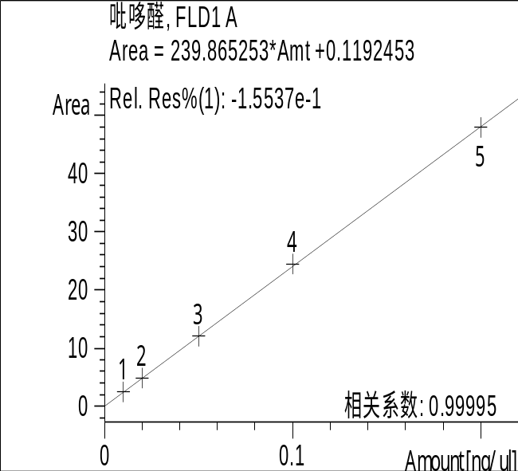
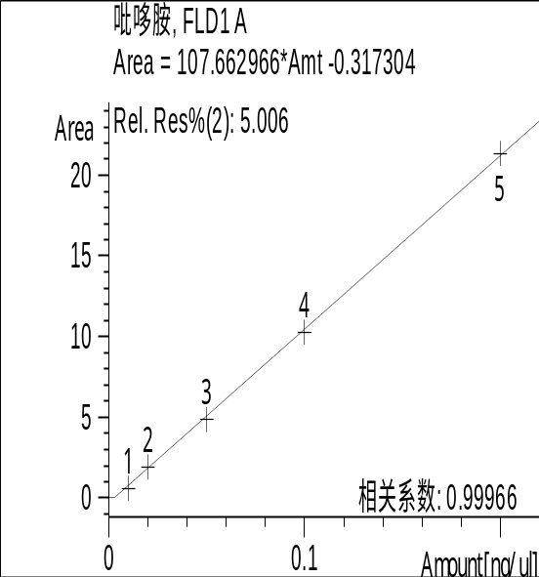
维生素B6校正曲线

Slide 18
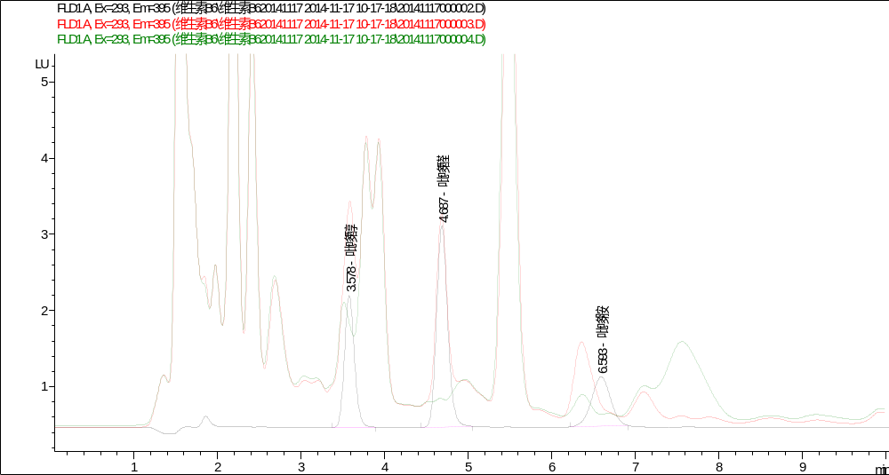
奶粉样品、添加及标准品图谱

Slide 19

4）GB 5413.15-2010 食品安全国家标准 婴幼儿食品和乳品中烟酸和烟酰胺的测定（液相色谱法）
前处理步骤：

Slide 20
液相色谱条件
A）色谱柱：TechMate C18-ST 5μm 250*4.6mm
B）流动相：庚烷磺酸钠溶液（pH2.1）+甲醇=93+7
C）流速：1.0mL/min
D）柱温：25℃
E）进样量：10μL
F）检测波长：261nm

Slide 21
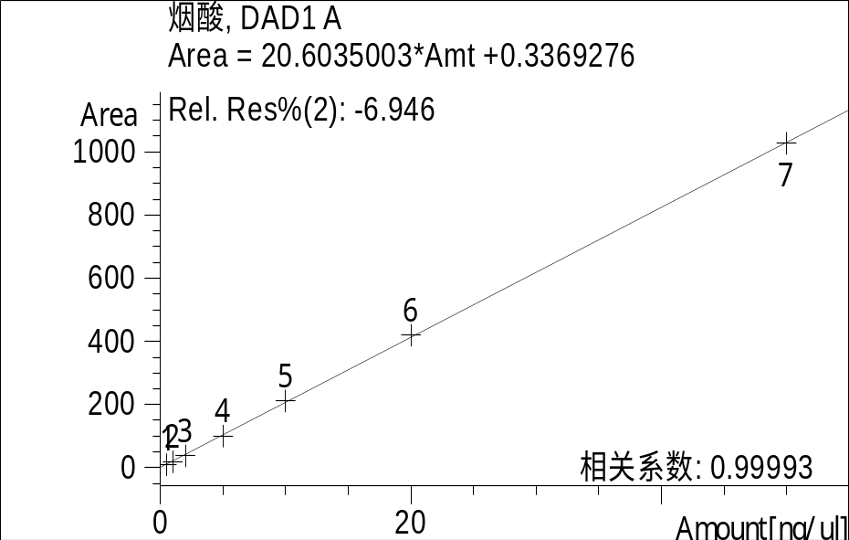

烟酸、烟酰胺校正曲线

Slide 22
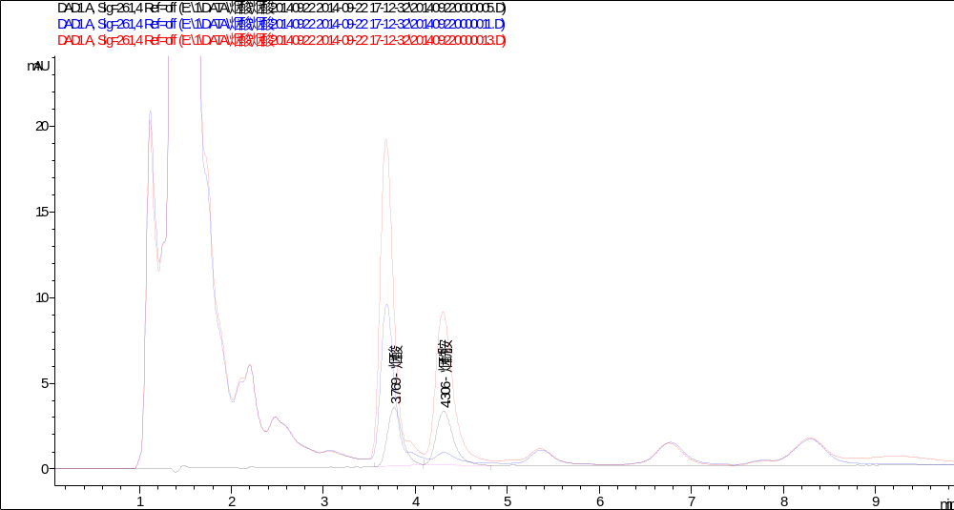
奶粉样品、添加及标准品图谱

Slide 23

5）SN/T × × × 近出口食品中水溶性维生素的测定方法（液相色谱法）
前处理步骤：

Slide 24
液相色谱条件
A）色谱柱：TechMate C18-ST 5μm 250*4.6mm
B）流动相：0.05M磷酸二氢钾（pH3.0）
C）流速：1.0mL/min
D）柱温：25℃
E）进样量：10μL
F）检测波长：266nm

Slide 25
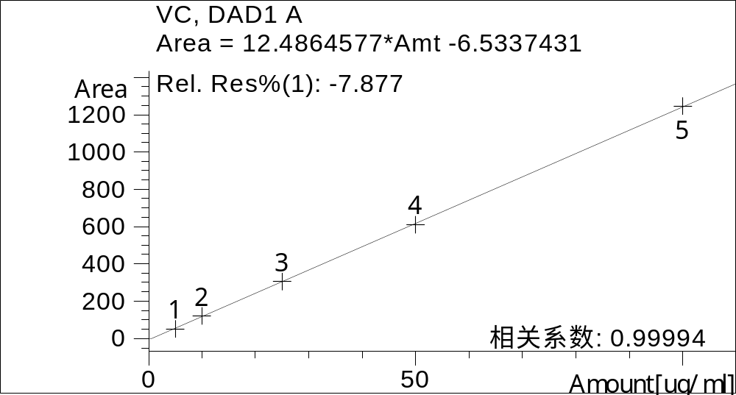
维生素C校正曲线

Slide 26
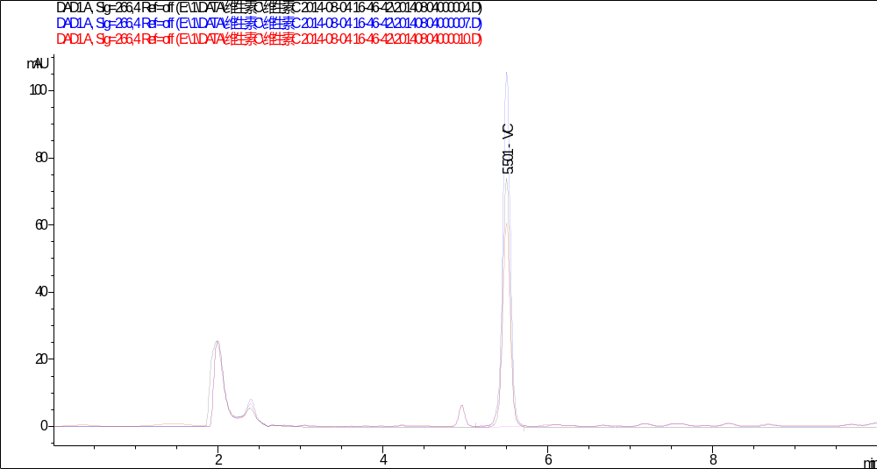
奶粉样品、添加及标准品图谱

Slide 27
6）GB 5413.9-2010 食品安全国家标准 婴幼儿食品和乳品中维生素A、D、E 的测定（液相色谱法）
前处理步骤：
HPLC测定VA、VE
浓缩
定容
称样
酶解
皂化
萃取
正相液
相净化
HPLC测定VD

Slide 28
维生素A、E液相色谱条件
A）色谱柱：TechMate C18-ST 5μm 250*4.6mm
B）流动相：甲醇
C）流速：1.0mL/min
D）柱温：35℃
E）进样量：20μL
F）检测波长：维生素A：325nm；维生素E：294nm

Slide 29
维生素D正相净化液相色谱条件
A）色谱柱：Waters Silica 5μm 250*4.6mm
B）流动相：环己烷：正己烷=1:1；加0.8%异丙醇
C）流速：1.5mL/min
D）柱温：25℃
E）进样量：100μL
F）检测波长：264nm

Slide 30
维生素D液相色谱条件
A）色谱柱：TechMate C18-ST 5μm 250*4.6mm
B）流动相：甲醇
C）流速：1.0mL/min
D）柱温：35℃
E）进样量：50μL
F）检测波长：264nm

Slide 31
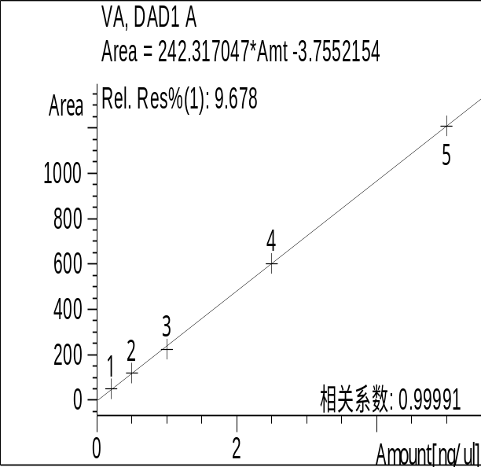
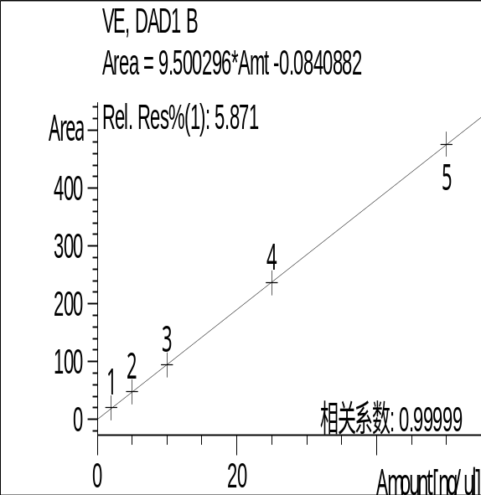
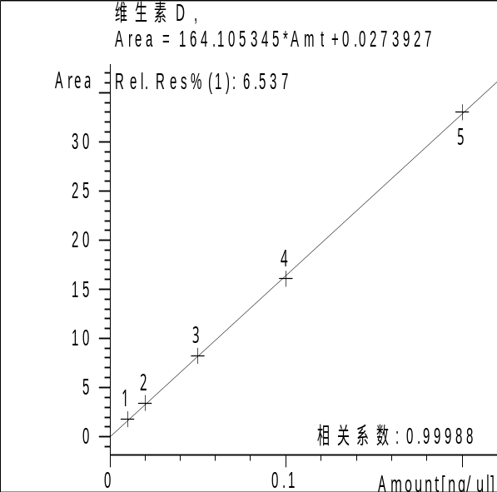
维生素A校正曲线
维生素E校正曲线
维生素D校正曲线

Slide 32
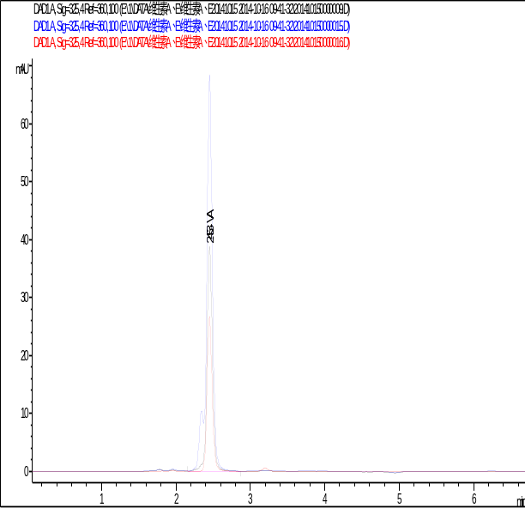
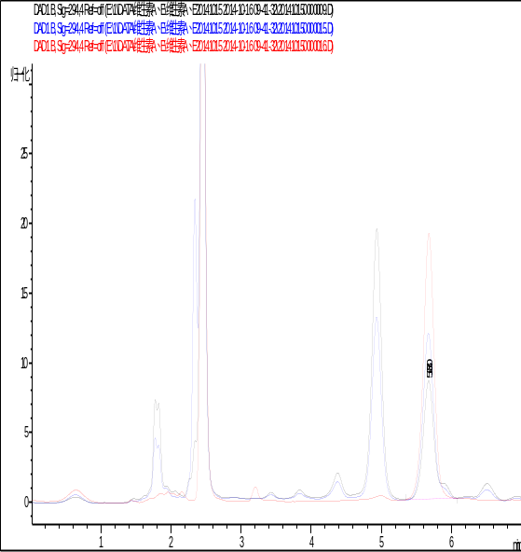
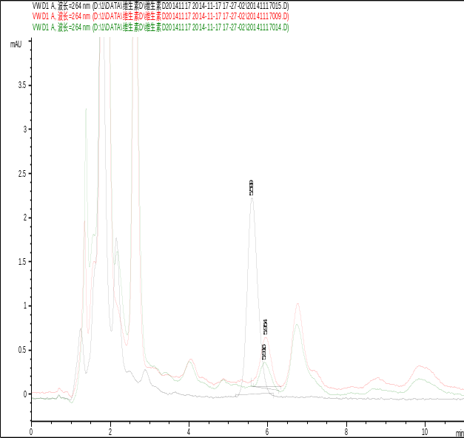
奶粉样品、添加及标准品图谱
维生素A
维生素E
维生素D

Slide 33
2014，食品室先后派员前往厦门局、珠海局及广州局学习婴幼儿食品中维生素类营养成分的检测技术，在学习过程中发现厦门局、珠海局及广州局均对国家标准进行了不同程度的偏离，详细偏离内容见附表；
2 外出学习情况

Slide 34
待测物 | 国标方法
 | 国标号 | 摘要 | 食品室偏离之处
维生素A （视黄醇） | GB 5413.9 | 试样经酶解淀粉，KOH皂化，石油醚萃取，浓缩，甲醇定容后，C18柱分离，UV检测。 | 1. 酶解过程： 1）常温酶解过夜 2）若含脂肪较高的样品，需加0.5g脂肪酶，除去脂肪。 2. 皂化过程： 1）先加约0.5g还原剂维生素C，混匀溶解后加乙醇 2）没有充氮排空气 3）没有磁力搅拌 3. 石油醚提取过程： 无偏离 4. 只检测维生素D3（维生素D包括D2和D3）
维生素E （α-生育酚）
维生素D |  | 试样经酶解淀粉，KOH皂化，石油醚萃取，浓缩，正己烷定容，硅胶柱净化，浓缩，甲醇定容，C18柱分离，UV检测。
维生素B1 (硫胺素) | GB 5413.11 | 试样在稀盐酸环境中水解，酶解，碱性铁氰化钾衍生，正丁醇萃取后，经C18柱分离，FLD检测。 | 无偏离
维生素B2 (核黄素) | GB 5413.12 | 试样在稀盐酸环境中水解，酶解后，经C18柱分离，FLD检测。 | 无偏离
维生素B6 (吡哆醇、吡哆醛、吡哆胺) | GB 5413.13 | 试样经酶解，调PH到1.7，再调PH到4.5，定容，超声提取，过滤，C18柱分离，FLD检测。 | 无偏离
烟酸 | GB 5413.15 | 试样经酶解，超声提取，调PH到1.7，再调PH到4.5，定容，过滤，C18柱分离，FLD检测。 | 将“超声提取”步骤移至定容后。
维生素C (抗坏血酸) | GB 5413.18 | 抗坏血酸在酸性活性炭环境中氧化成脱氢抗坏血酸，它与邻苯二胺反应生成荧光物质后，用荧光分光光度计测定。 | 使用厦门局方法-SN标准草案（进出口食品中水溶性维生素的测定方法）： 试样加温水涡旋混匀，超声（加冰块控温），调节PH至1.9，在调PH至4.7，离心取上清液后，LC-MS/MS内标法检测。

Slide 35
3 检测过程中的关键点和问题
1、方法的关键点
1）GB 5413.11与GB 5413.12前处理步骤相同，可同时处理，调pH时观察有沉淀出现时即可停止， GB 5413.11在衍生化步骤中提取液与衍生液必须充分混匀，否则衍生不彻底；
2） GB 5413.13与GB 5413.15前处理步骤相同，可同时处理，处理米粉等含淀粉样品时应先在淀粉酶在加水，否则容易成糊状；
3） SN标准草案（维生素C的测定方法）中提取溶液3%偏磷酸在常温下很难溶解，需加热溶解，超声时温度需加冰袋控制温度；

Slide 36
4 检测过程中的关键点和问题
5） GB 5413.9 ：皂化过程中需加约1g维生素C于样液中混匀溶解后在加乙醇溶液，“磁力搅拌器皂化”可改为将样品直接于常温下放置过夜，这样更方便操作，提取过程中石油醚与皂化液必须充分混匀，否则有可能提取失败，在提取米粉等样品时若出现固体残渣，静置分层过程中必须将分液漏斗倒置，防止残渣堵塞分液漏斗，转移水相时也尽量将分液漏斗倾斜放置，在提取奶粉的过程中，注意出现乳化现象；
6）大部分维生素的检测需避光操作

Slide 37
2、问题
1） GB 5413.13检测维生素B6时吡哆胺的回收率偏低，不过滤膜回收正常；
2） GB 5413.9前处理复杂且大部分为手动操作，不适合大批量样品的处理，如果大批量样品报检时需分批处理，可能在周期内不能按时完成；

Slide 38
谢谢！

